Slide 1
КОМПЈУТЕРСКА СИМУЛАЦИЈА И ВЕШТАЧКА ИНТЕЛИГЕНЦИЈА
Универзитет у Београду
Машински факултет
Катедра за производно машинство
Презентација семинарског рада
Предметни наставници:
Проф. др Бојан Бабић
Проф. др Зоран Миљковић
Предметни сарадници:
Марко Митић, дипл. инж. маш.
Милица Петровић, дипл. инж. маш.
Београд, 2011.

Slide 2
Задатак 1.
Потребно је извршити симулацију рада следећег система:
ПОСЛАСТИЧАРНИЦА

Slide 3
Циљ спровођења симулације:
Организовати рад посластичарнице тако да се омогући максимална искоришћеност особља и простора, али истовремено и што бржу и ефикаснију услугу.

Slide 4
Компоненте модела система
Систем | Ентитети | Атрибути | Активности | Догађаји | Стања
Посластичарница (једна особа која услужује) | Муштерија (купац) | Омиљена Посластица | Одабир посластице, Плаћање одмах по одабиру жељене посластице | Долазак на линију, Одлазак са линије | Број корисника, Величина реда
Посластичарница | Муштерија (купац) | Омиљена Посластица | Одабир посластице, Плаћање након што се поједе одабрана посластица | Долазак на линију, Одлазак са линије | Број услужених корисника, Величина реда

Slide 5
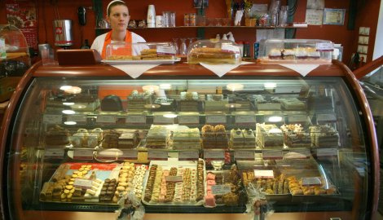

Slide 6
Дефинисање најважнијих података за успешно спровођење симулације:
Максималан број запослених у посластичарници,
Максималан број купаца који долазе у посластичарницу,
Просечан број купаца у неком временском интервалу,
Расподела времена.

Slide 7
Задатак 2.1
Применом симулације потребно је утврдити колико посластичар треба дневно да прави торти да би остваривао највећи профит.
Купаца буде сваког дана између четри и седам, према расподели вероватноће приказаној у табели:
Минимаркети наручују одређен број торти према расподели приказаној у табели:
Цена по којој посластичар продаје торте је 1000 динара, а трошкови израд једне торте износе 700 динара. Све торте које преостану бивају откупљене од њега од стране локалне фабрике упола цене. Уговором који је склопљен подразумева се плаћање пенала за сваку наручену, а неиспоручену торту у изосу од 200 динара.
Број купаца у једном дану | 4 | 5 | 6 | 7
Вероватноћа | 0.35 | 0.30 | 0.25 | 0.10
Наручен број торти | 1 | 2 | 3 | 4
Вероватноћа | 0.4 | 0.3 | 0.2 | 0.1

Slide 8
Број купаца у једном дану | Вероватноћа | Кумулативна вероватноћа | Опсег случајно одабраних бројева
4 | 0,35 | 0,35 | 1 - 35
5 | 0,3 | 0,65 | 36 - 65
6 | 0,25 | 0,9 | 66 - 90
7 | 0,1 | 1 | 91 - 00
Број наручених торти | Вероватноћа | Кумулативна вероватноћа | Опсег случајно одабраних бројева
1 | 0,4 | 0,4 | 1 - 40
2 | 0,3 | 0,7 | 41 - 70
3 | 0,2 | 0,9 | 71 - 90
4 | 0,1 | 1 | 91 - 00

Slide 9
15 торти дневно
Дан | Преостале торте | Мањак торти | Зарада од продаје ресторану | Пенали за мањак | Могућа зарада | Зарада од продатих торти | ПРОФИТ
1 | 4 | 0 | 2000 | 0 | 0 | 11000 | 2500
2 | 7 | 0 | 3500 | 0 | 0 | 8000 | 1000
3 | 6 | 0 | 3000 | 0 | 0 | 9000 | 1500
4 | 0 | 2 | 0 | 400 | 600 | 15000 | 3500
5 | 6 | 0 | 3000 | 0 | 0 | 9000 | 1500
6 | 8 | 0 | 4000 | 0 | 0 | 7000 | 500
7 | 5 | 0 | 2500 | 0 | 0 | 10000 | 2000
8 | 2 | 0 | 1000 | 0 | 0 | 13000 | 3500
9 | 6 | 0 | 3000 | 0 | 0 | 9000 | 1500
10 | 0 | 1 | 0 | 200 | 300 | 15000 | 4000
 |  |  |  |  | ЗАРАДА ЗА 10 ДАНА |  | 21500

Slide 10
5 торти дневно
Дан | Преостале торте | Мањак торти | Зарада од продаје ресторану | Пенали за мањак | Могућа зарада | Зарада од продатих торти | ПРОФИТ
1 | 0 | 0 | 0 | 0 | 0 | 5000 | 1500
2 | 0 | 2 | 0 | 400 | 600 | 5000 | 500
3 | 0 | 2 | 0 | 400 | 600 | 5000 | 500
4 | 0 | 4 | 0 | 800 | 1200 | 5000 | -500
5 | 0 | 2 | 0 | 400 | 600 | 5000 | 500
6 | 0 | 1 | 0 | 200 | 300 | 5000 | 1000
7 | 0 | 2 | 0 | 400 | 600 | 5000 | 500
8 | 0 | 4 | 0 | 800 | 1200 | 5000 | -500
9 | 0 | 6 | 0 | 1200 | 1800 | 5000 | -1500
10 | 0 | 16 | 0 | 3200 | 4800 | 5000 | -6500
 |  |  |  |  | ЗАРАДА ЗА 10 ДАНА |  | -4500

Slide 11
10 торти дневно
Дан | Преостале торте | Мањак торти | Зарада од продаје ресторану | Пенали за мањак | Могућа зарада | Зарада од продатих торти | ПРОФИТ
1 | 3 | 0 | 1500 | 0 | 0 | 7000 | 1500
2 | 3 | 0 | 1500 | 0 | 0 | 7000 | 1500
3 | 5 | 0 | 2500 | 0 | 0 | 5000 | 500
4 | 0 | 3 | 0 | 600 | 900 | 10000 | 1500
5 | 3 | 0 | 1500 | 0 | 0 | 7000 | 1500
6 | 0 | 1 | 0 | 200 | 300 | 10000 | 2500
7 | 6 | 0 | 3000 | 0 | 0 | 4000 | 0
8 | 0 | 4 | 0 | 800 | 1200 | 10000 | 1000
9 | 0 | 3 | 0 | 600 | 900 | 10000 | 1500
10 | 0 | 5 | 0 | 1000 | 1500 | 10000 | 500
 |  |  |  |  | ЗАРАДА ЗА 10 ДАНА |  | 12000

Slide 12
20 торти дневно
Дан | Преостале торте | Мањак торти | Зарада од продаје ресторану | Пенали за мањак | Могућа зарада | Зарада од продатих торти | ПРОФИТ
1 | 10 | 0 | 5000 | 0 | 0 | 10000 | 1000
2 | 10 | 0 | 5000 | 0 | 0 | 10000 | 1000
3 | 15 | 0 | 7500 | 0 | 0 | 5000 | -1500
4 | 8 | 0 | 4000 | 0 | 0 | 12000 | 2000
5 | 11 | 0 | 5500 | 0 | 0 | 9000 | 500
6 | 11 | 0 | 5500 | 0 | 0 | 9000 | 500
7 | 12 | 0 | 6000 | 0 | 0 | 8000 | 0
8 | 13 | 0 | 6500 | 0 | 0 | 7000 | -500
9 | 9 | 0 | 4500 | 0 | 0 | 11000 | 1500
10 | 7 | 0 | 3500 | 0 | 0 | 13000 | 2500
 |  |  |  |  | ЗАРАДА ЗА 10 ДАНА |  | 7000

Slide 13
25 торти дневно
Дан | Преостале торте | Мањак торти | Зарада од продаје ресторану | Пенали за мањак | Могућа зарада | Зарада од продатих торти | ПРОФИТ
1 | 14 | 0 | 7000 | 0 | 0 | 11000 | 500
2 | 14 | 0 | 7000 | 0 | 0 | 11000 | 500
3 | 16 | 0 | 8000 | 0 | 0 | 9000 | -500
4 | 15 | 0 | 7500 | 0 | 0 | 10000 | 0
5 | 17 | 0 | 8500 | 0 | 0 | 8000 | -1000
6 | 20 | 0 | 10000 | 0 | 0 | 5000 | -2500
7 | 13 | 0 | 6500 | 0 | 0 | 12000 | 1000
8 | 16 | 0 | 8000 | 0 | 0 | 9000 | -500
9 | 11 | 0 | 5500 | 0 | 0 | 14000 | 2000
10 | 7 | 0 | 3500 | 0 | 0 | 18000 | 4000
 |  |  |  |  | ЗАРАДА ЗА 10 ДАНА |  | 3500

Slide 14
30 торти дневно
Дан | Преостале торте | Мањак торти | Зарада од продаје ресторану | Пенали за мањак | Могућа зарада | Зарада од продатих торти | ПРОФИТ
1 | 16 | 0 | 8000 | 0 | 0 | 14000 | 1000
2 | 14 | 0 | 7000 | 0 | 0 | 16000 | 2000
3 | 23 | 0 | 11500 | 0 | 0 | 7000 | -2500
4 | 23 | 0 | 11500 | 0 | 0 | 7000 | -2500
5 | 21 | 0 | 10500 | 0 | 0 | 9000 | -1500
6 | 22 | 0 | 11000 | 0 | 0 | 8000 | -2000
7 | 22 | 0 | 11000 | 0 | 0 | 8000 | -2000
8 | 22 | 0 | 11000 | 0 | 0 | 8000 | -2000
9 | 19 | 0 | 9500 | 0 | 0 | 11000 | -500
10 | 16 | 0 | 8000 | 0 | 0 | 14000 | 1000
 |  |  |  |  | ЗАРАДА ЗА 10 ДАНА |  | -9000

Slide 15
Закључак
На основу резултата симулције која обухвата период од 10 дана посластичарница би требало да направи 15 торти сваког дана како би остварила највећи профит.
Посластичар ће имати зараду и ако прави 10 или 20 торти дневно, док ако буде правио 5, 25 или 30 торти дневно биће у губицима и без икакве зараде.

Slide 16
Задатак 2.2
Потребно је одредити најбољу стратегију наручивања новина на основу експеримента са 50 понављања.
Профит = ( Цена продаје) – ( Цена куповине) – ( * ) + ( ** )
( * ) - Изгубљен профит услед потражње новина која правазилази број набављених новина
( ** ) - Профит од продаје не продатих новина фирми за рециклажу
Набавка новина је ограничена условом да се оне могу купити само у пакетима од по десет комада новина у пакету.
Наш посао у овом задатку је био да одредимо оптималну и најпрофитабилнију количину наручених новина које треба свакодневно да поручи продавац истих.

Slide 17
Експериментални резултати

Slide 18
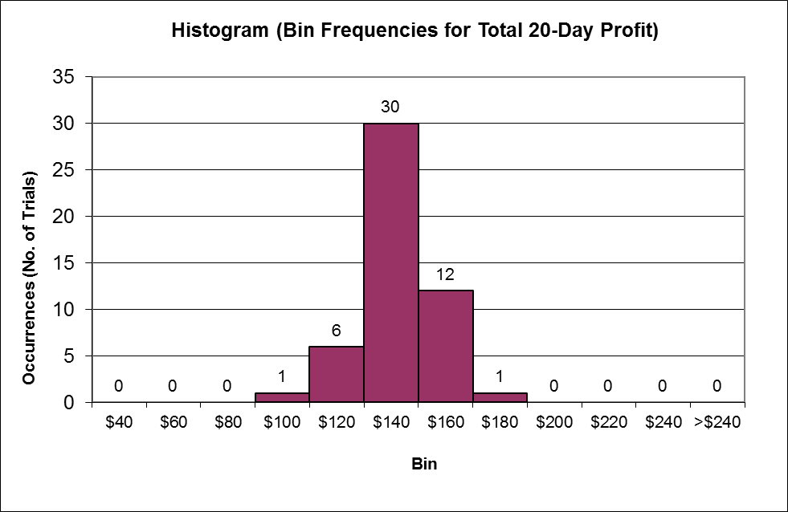
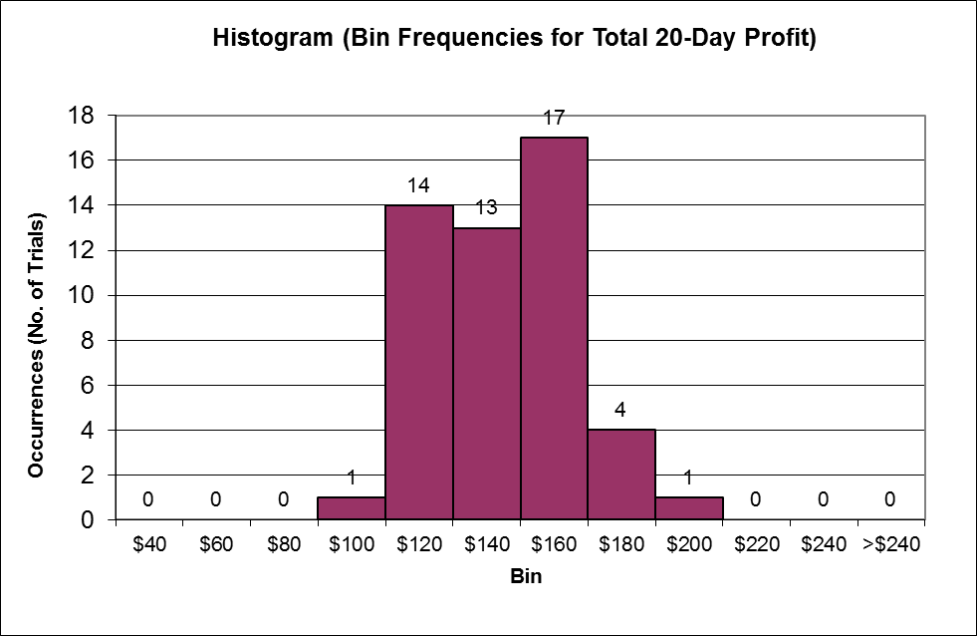
Експериментални резултати

Slide 19
Закључак
На основу експериментата можемо да закључимо да је оптимална количина новина које би продавац требао да набавља на дневном нивоу износи 70 новина.
Резултат за 60 примерака је приближан овоме што је вероватно последица експеримента од 50 понављања што може да резултује овако приближним вредностима.

Slide 20
Задатак 2.3
Проценом заснованом на по 10 експеримената, при чему сваки од експеримената има по 400 понављања, потребно је одредити по којој цени лежаја се добија исти укупни трошак за 10000 сати.
Трошкови који утичу на цену одржавања су следећи:
Сваки минут који глодалица не ради кошта $10
Поправка на лицу места кошта $30 по сату
Цена сваког лежаја је $32
Време које глодалица не ради је време од почетка квара лежаја до тренутка када је глодалица поправљена, а то време се може поделити на време које је потребно мајстору да дође и на време које је потребно за поправку.

Slide 21
Експериментални резултати

Slide 22
Експериментални резултати
До предходно приказаних резултата смо дошли тако што смо проверавали цене одржавања машине за произвољну вредност које је била већа од почетне вредности ($32) и сваким следећим понављањем смо повећавали цену за одређени интервал.

Slide 23
Закључак
При цени лежаја од отприлике $500 добили смо минималну разлику између просечних вредности за десет понављања.
Експериментом смо закључили да је цена трошкова на 10000 сати рада машине скоро иста за нови и за стари систем ако је цена једног лежаја приближно $500.
Предложени систем ефикасан и да смањује цену трошкова рада машине све до цене лежаја од отприлике $450.

Slide 24
Задатак 3.1
Технолошки систем се састоји из две машине и једног робота.
Структура технолошких система и интервали времена обраде на машинама |  |  |  | интервали времена за операције робота
 |  |  |  | хватање | манипулација | остављање
R | M1 60±10 | R | M2 50±5 | 10±1 | 12±1 | 7±2

Slide 25
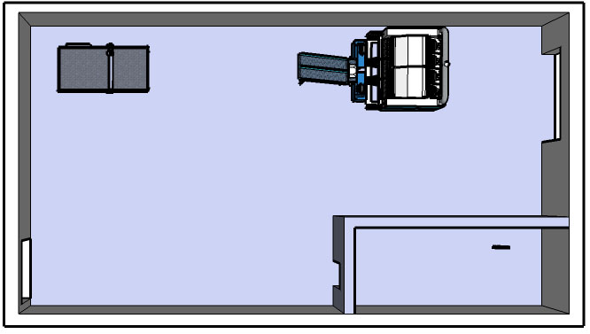
Диспозиција технолошког система

Slide 26
Блок дијаграм симулациног процеса

Slide 27
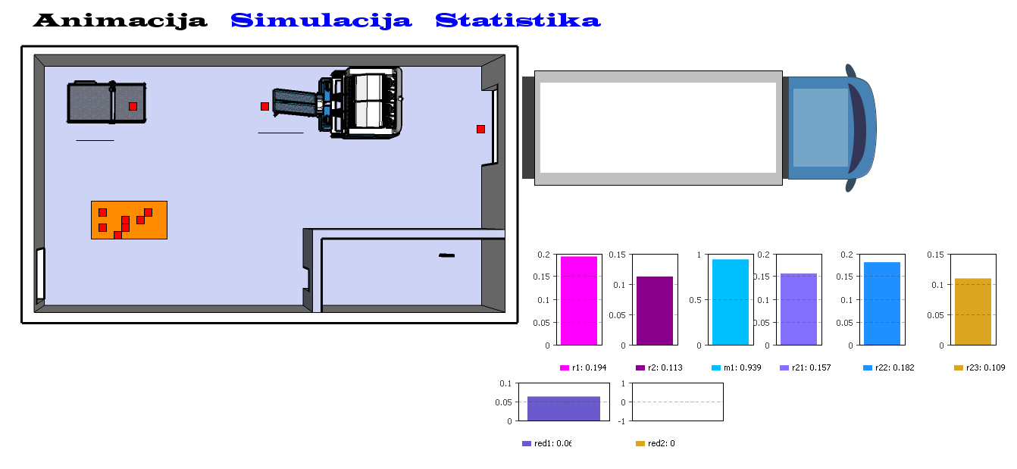
Систем од два робота и две машине моделиран у симулационом програму

Slide 28
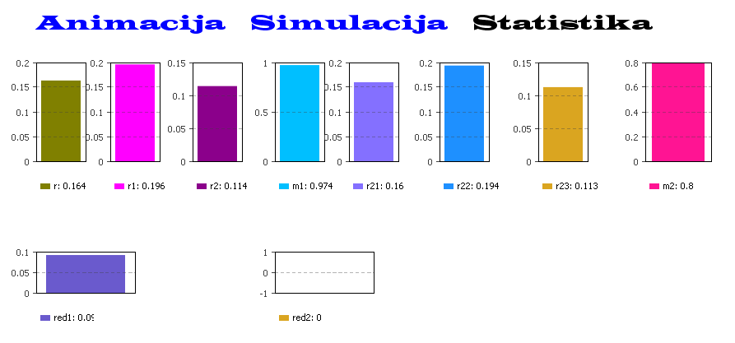
Simulacija i Statistika prvog primera

Slide 29
Резултати
Систем функционише оптимално уколико нови део стиже на сваких 61 временску јединицу,при чему се за 24 часа обради 1416 делова.
Повећавајући време долази до појаве празног хода,док при смањењу времена долази до нагомилавања делова.

Slide 30
Задатак 3.2
Технолошки систем се састоји из три машине и једног робота.
Структура технолошких система и интервали времена обраде на машинама |  |  |  | интервали времена за операције робота
 |  |  |  | хватање | манипулација | остављање
M1 80±10 | M2 40±10 | M3 60±10 | R | 9±1 | 11±1 | 7±2

Slide 31
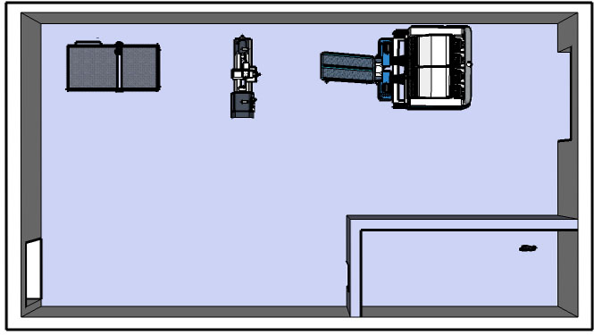
Диспозиција технолошког система

Slide 32
Блок дијаграм симулационог процеса

Slide 33
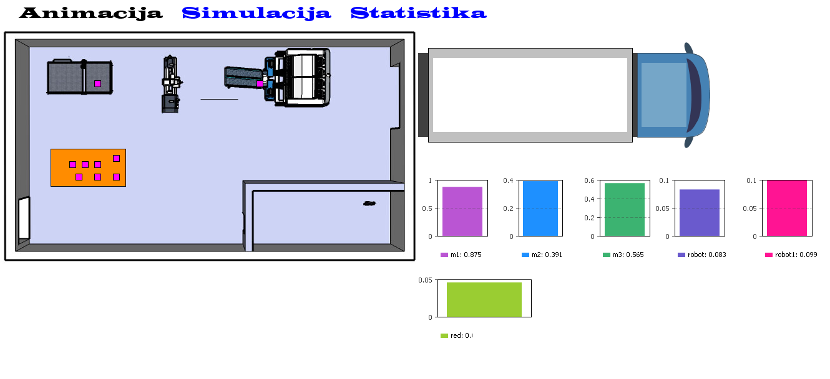
Систем од три машине и једног робота моделиран у симулационом програму

Slide 34
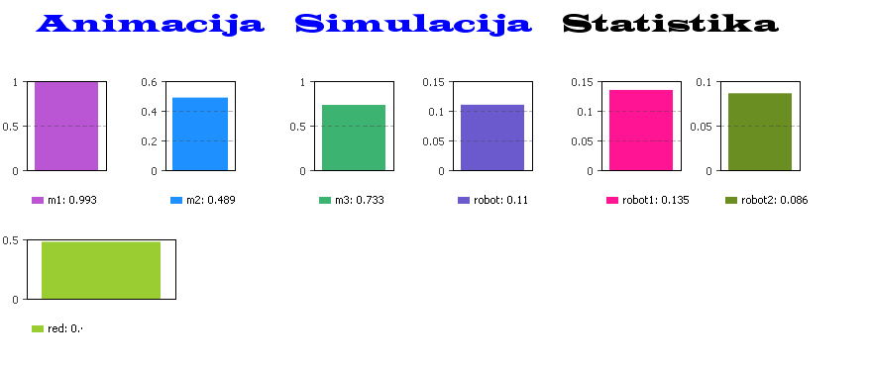
Simulacija i Statistika drugog primera

Slide 35
Резултати
Систем функционише оптимално уколико нови део стиже на сваких 80 временску јединицу,при чему се за 24 часа обради 1075 делова.
Повећавајући време долази до појаве празног хода,док при смањењу времена долази до појаве уског грла.

Slide 36
Закључак
За други пример смо одабрали систем међудоласка од 81 временских јединица
Разлози :
Превентивно одржавање
Надгледање система

Slide 37
Хвала на пажњи!!! Питања?
Група 1 :
Милан Миловановић 317/09
Немања Николић 350/09
Арон Алба 4/09
Јована Срећковић 477/09
Стефан Кнежевић 216/09

